Slide 1
Мини-проект по теме: «Елочка живи!»
Цель: Как помочь елочке, чтобы она нас радовала и украшала наш праздник.
Задачи:
Узнать роль ели в жизни животных;
Почему человек рубит елочки;
Узнать, что происходит с елками после вырубки;
Сделать плакат «Елочка живи!»
Гипотеза: если мы купим искусственную елку, то живые елки не погибнут.

Slide 3
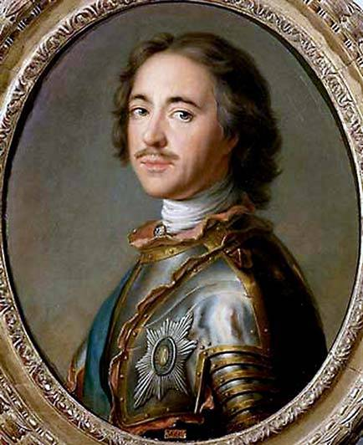
Как Новый Год появился на Руси?
В 1699 году Петр I издал указ, согласно которому началом года стали считать 1 января.

Slide 4
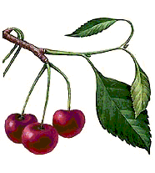
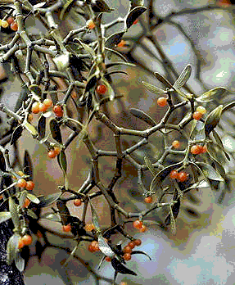
О традициях встречи Нового Года в разных странах мира
Вишня
Во многих странах, кроме елки, дом украшается букетами омелы. Этот обычай происходит из Англии.
Омела

Slide 5
Значение ели в природе
1. Семена для птиц и грызунов!
2. Кора для животных!
3. Хвоя для скота!.

Slide 6
Чем можно заменить елочку в праздник Нового года?

Slide 9
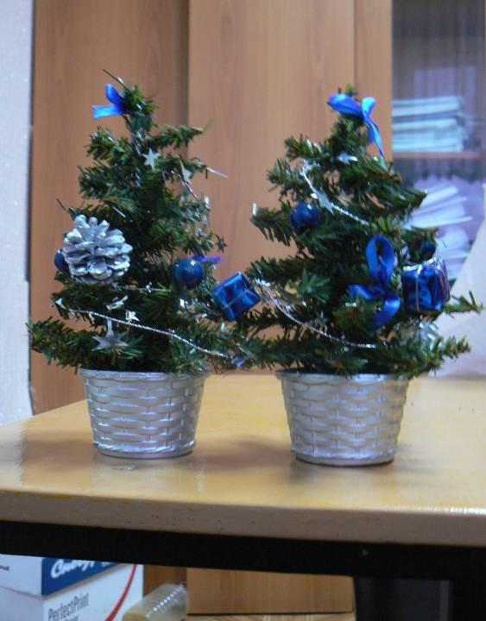
Такие получились у нас ёлочки
Дом и убежище для животных!.

Slide 10
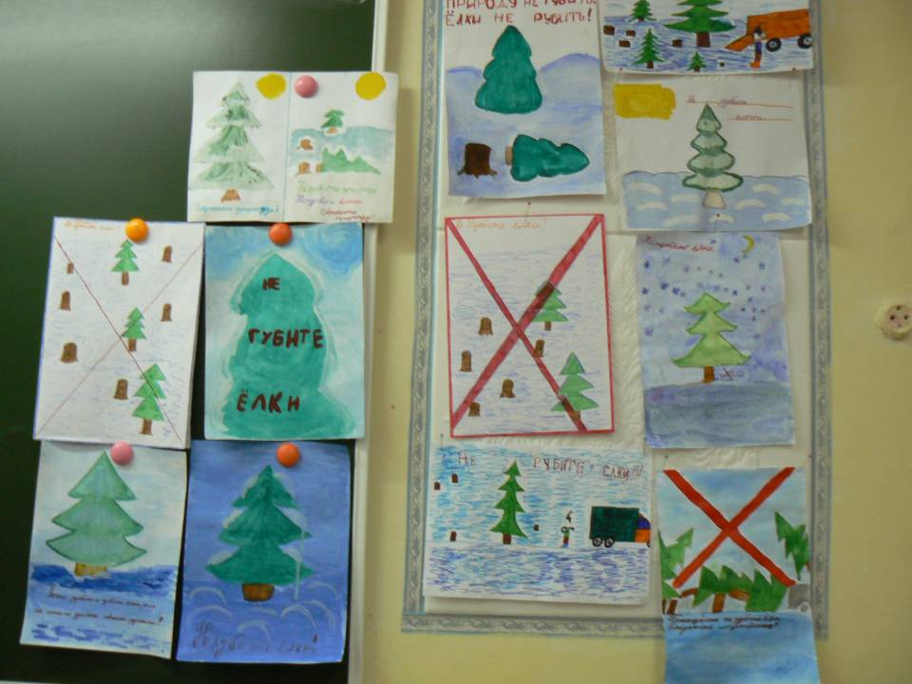

Slide 11
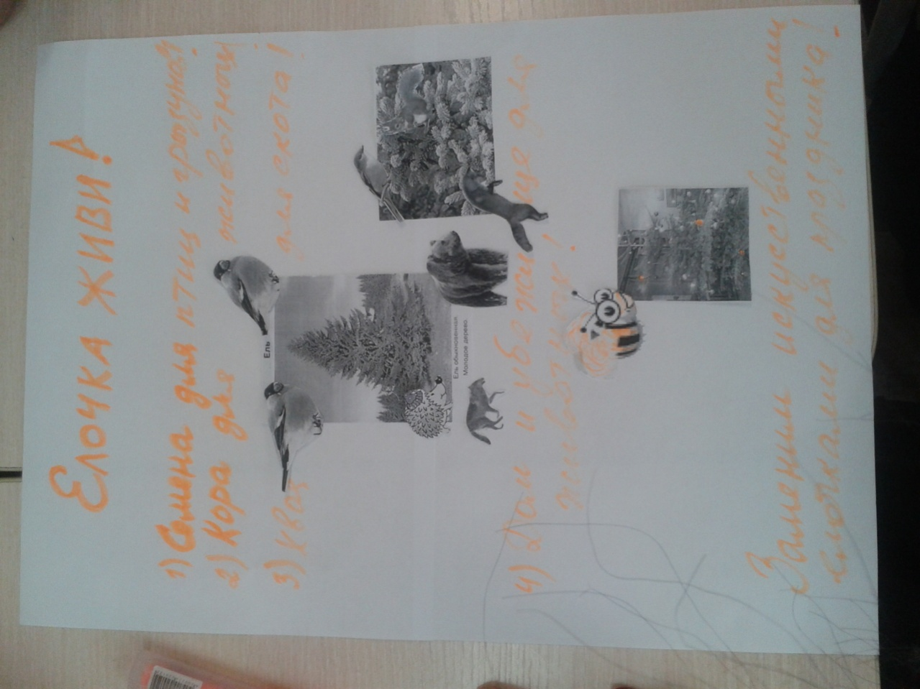
Продукт проекта плакат «Елочка живи!»

Slide 12
Вывод:
Теперь мы знаем;
Откуда к нам пришла традиция встречать Новый год.
Значение ели для лесных животных.
Как заменить настоящую елку на искусственную.
Как организовать защиту елки от вырубки.

Slide 13
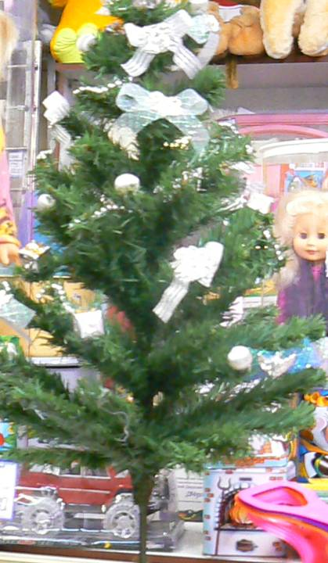
Сохраним лес
вместе!

